Slide 1
Основы программирования
PASCAL

Slide 2
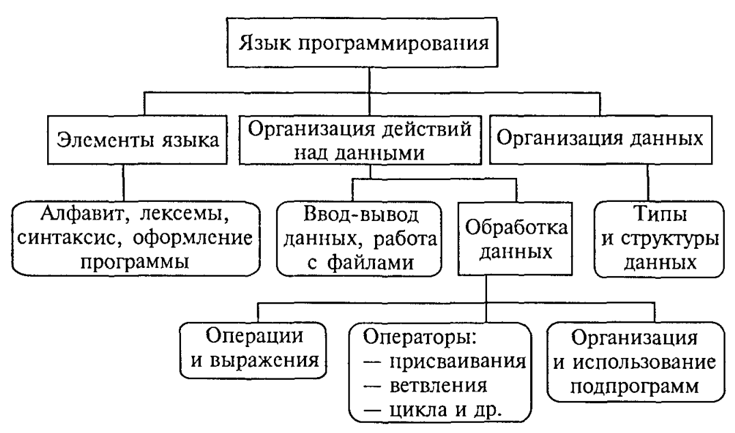
Язык программирования Pascal
Разработан в 1971 г. швейцарским профессором Никлаусом Виртом для обучения структурному программированию.

Slide 3
Всякий язык программирования имеет три основные составляющие: алфавит, синтаксис и семантику.
Алфавит языка – это множество символов, которые можно использовать для записи правильных программ.
Синтаксис языка – это совокупность правил построения допустимых конструкций языка, форма их сочетаний при записи алгоритма, т.е. то что определяет правильность программ.
Семантика – это смысл конструкций языка, в том числе и программ, написанных на этом языке.

Slide 4
program <имя_программы>;
[ uses <имена_подключаемых_модулей>;]
[ label <список_меток>;]
[ const <имя_константы> = <значение_константы>;]
[ type <имя_типа> = <определение_типа>;]
[ var <имя_переменной> : <тип_переменной>;]
[ procedure <имя_процедуры> <описание_процедуры>;]
[ function <имя_функции> <описание_функции>;]
begin {начало основного тела программы}
<операторы>
end. (* конец основного тела программы *)

Slide 5
Основные символы языка Pascal
Это латинские буквы, цифры от 0 до 9 и специальные символы
Также есть служебные слова, которые не могут использоваться в качестве идентификаторов (т.е. имен переменных, подпрограмм, модулей). Например, слова var, type, if.

Slide 6
Идентификаторы
Это имена переменных, констант, подпрограмм, модулей. В программе не может быть двух идентификаторов с одним именем!
Правильный идентификатор должен начинаться с латинской буквы. В нем могут присутствовать цифры и знак подчеркивания.
Примеры:
x
X
summa
s1
m_

Slide 7
список наиболее часто встречающихся зарезервированных слов:
and goto set
array implementation shl
begin in shr
case interface string
const label then
div mod text
do nil to
downto not type
else of unit
end or until
file pointer uses
far procedure var
for program while
forward record with
Function repeat xor

Slide 8
Простейшие операторы
a:= b; - присваивание переменной а значения переменной b.
Операторные скобки, превращающие несколько операторов в один:
begin
<несколько операторов>
end;

Slide 9
Комментарии
{ комментарий }
Другой вариант оформления комментария:
(* комментарий *)
Ввод и вывод
read(<список_ввода>) и readln(<список_ввода>);
write(<список_вывода>) и writeln(<список_вывода>).

Slide 10
Пример простейшей программы на языке Pascal
program start;
var s: string;
begin
write('Пожалуйста, введите Ваше имя: ');
readln(s);
writeln('Мы рады Вас приветствовать, ',s,'!');
end.
Во время работы этой программы на экране появится следующее:
Пожалуйста, введите Ваше имя: Иван Иваныч
Мы рады Вас приветствовать, Иван Иваныч!

Slide 11
Типы данных
Объекты (константы, переменные, функции, выражения), которыми оперирует программа, относятся к определенному типу.
Тип — это множество значений, которые могут принимать объекты программы, и совокупность операций, допустимых над этими значениями.

Slide 12
Базовые типы данных | Дискретные типы данных |  | Дискретные типы данных |  | Адресные типы данных | Структурированные типы данных
 | Логический | Символьный (литерный) | Целые | Вещественные | Нетипизированный указатель
 | boolean | char | shortint byte Integer Word longint | Real Single Double extended comp | pointer
Конструируемые типы |  | Перечисляемый |  |  | Типизированный указатель | Массив array
 |  | week = (su, mo, tu,we, th, fr,sa); |  |  | ^<тип> | Строка string
 |  | Интервал (диапазон) |  |  |  | Запись record
 |  | budni = mo..fr; |  |  |  | Файл text file
 |  |  |  |  |  | Процедурный
 | Типы данных, конструируемые программистом |  |  |  |  | Объектный¹⁾

Slide 13
Перечисляемые типы данных задаются в разделе type
Например:
type week =(sun,mon,tue,wed,thu,fri,sat)
0 1 2 3 4 5 6
Интервальные типы данных
задаются только границами своего диапазона. Например:
type month = 1..12;
Комбинации
Например:
type valid_for_identifiers = 'a'..'z','A'..'Z','_','0’..’9';

Slide 14
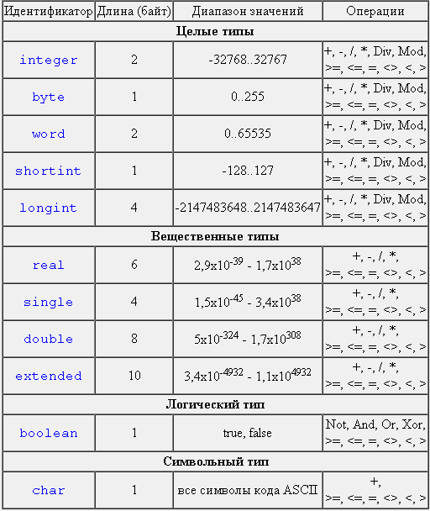

Slide 15
Переменная
Данные хранятся в памяти компьютера, но для указания на конкретную информацию очень неудобно все время записывать физические адреса ячеек.
Эта проблема в языке Pascal решена введением понятия переменной. Переменная – именованный участок памяти для хранения данных определенного типа. Значение переменной (информация в соответствующих ячейках памяти) в ходе выполнения программы может быть изменено. Имя переменной должно быть правильным идентификатором!
Объявляются переменные в специальном разделе var (см. структуру программы на языке Pascal). Например:
var
x: integer;
b, summa: integer;
a: real;

Slide 16
Константа
Величина, значение которой в ходе выполнения программы не может быть изменено.
Константы бывают обычные (просто значения, например, 5, 6.7, ‘f’) и именованные.
Имя константы должно быть правильным идентификатором.
Именованные константы объявляются в разделе const.
Пример:
const
pi=3.14;
n=20;

Slide 17
Оператор присваивания
:=
<Переменная> := <Выражение> ;
В левой части может быть только 1 переменная, которой будет присвоено значение выражения из правой части. Тип переменной слева должен соответствовать типу выражения справа.
Выражение состоит из операндов, знаков операций и круглых скобок.
Операндами являются константы, переменные, обращения к функциям.
Примеры:
a:=6;
s:=a+5;
y:=sin(x);
z:=y+cos(x);

Slide 18
Ввод данных
read(<переменные>);
readln(<переменные>);
Пример 1:
readln(x);
Программа приостановит свое выполнение и будет ожидать ввод данных (в зависимости от типа переменной х). Завершается ввод нажатием клавиши Enter.
Пример 2:
readln(a,b,c);
Ввод нескольких переменных в одном выражении. При вводе с клавиатуры данные должны разделяться пробелом.

Slide 19
Вывод данных на экран
write(<выводимые данные>);
writeln(<выводимые данные>);
Во втором случае после вывода на экран будет произведен переход на следующую строку.
Примеры:
1. write(‘Hello,’);
write(‘ world!’);
На экране появится:
Hello, world!
2. writeln(‘Hello,’);
writeln(‘ world!’);
На экране появится:
Hello,
world!

Slide 20
Особенности вывода
По умолчанию вывод происходит в поле вывода шириной в количество знаков выводимого числа. При этом вещественные числа выводятся с максимально возможным количеством знаков после вещественной точки.
Например:
x:=5/3;
writeln(x);
На экране появится
1.66666666666667
Но есть возможность управлять как количеством знаков в дробной части, так и шириной поля вывода числа.

Slide 21
В операторе write или writeln вещественное значение (а также целое или строковое) можно записать в виде:
переменная:ширина:точность
ширина - целое положительное число, определяющее, сколько экранных позиций отводится для вывода всего числа. Ширина определена для числовых значений любого типа и строк.
Точность - целое положительное число, определяющее, сколько цифр из ширины отводится на вывод дробной части числа. Значение точности определено только для вещественных чисел. Оно не учитывает позицию десятичной точки. Недопустимые значения ширины и точности не будут учтены при выводе.
write('Сумма введенных чисел равна',s:5:2);

Slide 22
Стандартные математические функции и процедуры
Наименование Функции | Результат вычесления
МАТЕМАТИЧЕСКИЕ ФУНКЦИИ
abs(x) | |x|
sin(x) | sin(x)
cos(x) | cos(x)
arctan(x) | arctg(x)
Sqrt(x) | корень квадратный
Sqr(x) | х²
Exp(x) | е^{х}
Ln(x) | ln(x)
Power(a,b) | a^{b}

Slide 23
Наименование Функции | Результат вычесления
МАТЕМАТИЧЕСКИЕ ФУНКЦИИ
Frac(x) | дробная часть "х"
Int(x) | целая часть "х"
Random | случайное число ( 0 < =y< 1 )
Random(x) | случайное число ( 0 < =y< x )
Succ(c) | следующий за "с" символ
Pred(c) | предшествующий "с" символ
round(x) | округление вещественного числа x до ближайшего целого
trunc(x) | отбрасывает дробную часть числа
pi | π (π = 3,14265...)

Slide 24
Наименование процедуры | Результат вычесления
МАТЕМАТИЧЕСКИЕ ПРОЦЕДУРЫ
Inc(x) | Увеличивает "х" на 1 ( x:=x+1; )
Dec(x) | Уменьшает "х" на 1 ( x:=x-1; )
Inc(x, n) | Увеличивает "х" на n ( x:=x+n; )
Dec(x, n) | Уменьшает "х" на n ( x:=x-n; )
ФУНКЦИИ ПРЕОБРАЗОВАНИЯ ТИПОВ ПЕРЕМЕННЫХ
Odd(x) | возвращает True если "х" - нечетное число
Сhr(x) | возвращает символ по ASCII коду "х"
Ord(c) | ASCII код символа "с", порядковый номер символа "с"

Slide 25
Встроенные функции и операции Pascal
Арифметические операции
* - умножение
/ - деление
+ - сложение
- вычитание
div - целая часть от деления
mod - остаток от деления

Slide 26
Приоритет операций
*, /, MOD, DIV
+, -,
<, >, <=, >=, <>, =

Slide 27
Условный оператор в языке Pascal
Условные операторы позволяют выбирать для выполнения те или иные части программы в зависимости от некоторых условий.
Синтаксис условного оператора:
if <условие> then
begin
…
end
else
begin
…
end;
Т.е. если условие верное, то выполняется блок операторов после then, иначе выполняется блок операторов после else.

Slide 28
Операторы сравнения
Используются в условиях.
Оператор | Операция | Тип результата
= | равно | boolean
<> | не равно | boolean
< | меньше | boolean
> | больше | boolean
<= | меньше или равно | boolean
>= | больше или равно | boolean
Например: if a<=b then … else …

Slide 29
Таблицы истинности логических операций
1 – true, 0 – false
0 and 0 = 0
0 and 1 = 0
1 and 0 = 0
1 and 1 = 1
0 or 0 = 0
0 or 1 = 1
1 or 0 = 1
1 or 1 = 1

Slide 30
Логические операции
NOT - логическое отрицание ("НЕ")
AND - логическое умножение ("И")
OR - логическое сложение ("ИЛИ")
XOR - логическое "Исключающее ИЛИ”
Х | У | XOR
0 | 0 | 0
0 | 1 | 1
1 | 0 | 1
1 | 1 | 0

Slide 31
Логические операции
Знак | Операция | Примеры
not | Логическое НЕ | if not (x<y) then writeln('x >= y') else writeln('x<y');
and | Логическое И | if (x<y) and (y<z) then writeln('x < y < z');
or | Логическое ИЛИ | if (x=2) or (y=2) then writeln('Что-то равно 2');

Slide 32
Оператор выбора CASE
Позволяет выбрать одно из нескольких возможных продолжений программы в зависимости от значения выражения:
case выражение of значение1 : оператор (группа операторов); значение2 : оператор (группа операторов); . . . . . . . . . . . . . . . . . . . . . значениеN : оператор (группа операторов) else оператор (группа операторов); end;

Slide 33
Оператор выбора CASE
Пример 1:
Write('Введите число: ');
Readln( i );
Case i of
2, 4, 6, 8: Writeln('Четная цифра');
1, 3, 5, 7, 9: Writeln('Нечетная цифра');
10..100: Writeln('Число от 10 до 100');
else
Writeln ('Отрицательное число или больше 100')
end;
Пример 2:
Write('Введите номер месяца: ');
Readln( MONTH );
case MONTH of
1, 2, 3 : writeln ('Первый квартал');
4, 5, 6 : writeln ('Второй квартал');
7, 8, 9 : writeln ('Третий квартал');
10, 11, 12 : writeln ('Четвёртый квартал');
end;

Slide 34
Операторы цикла
Цикл с предусловием while
Цикл – это последовательность операторов, которая может выполняться более одного раза.
Циклы с предусловием используются тогда, когда выполнение цикла связано с некоторым логическим условием. Оператор цикла с предусловием имеет две части: условие выполнения цикла и тело цикла.
При выполнении оператора while определенная группа операторов выполняется до тех пор, пока определенное в операторе while условие истинно. Если условие сразу ложно, то оператор не выполнится ни разу.
while <условие> do begin группа операторов end;

Slide 35
Цикл с предусловием while
При использовании цикла с предусловием надо помнить следующее:
значение условия выполнения цикла должно быть определено до начала цикла;
если значение условия истинно, то выполняется тело цикла, после чего повторяется проверка условия. Если условие ложно, то происходит выход из цикла;
хотя бы один из операторов, входящих в тело цикла, должен влиять на значение условия выполнения цикла, иначе цикл будет повторяться бесконечное число раз.

Slide 36
Цикл с предусловием while
Задача: найти сумму чисел, введенных пользователем.
Program Summa;
Var
i, N : integer;
x, S : real;
Begin
write('Сколько чисел для сложения? ');
readln (N);
S:=0;
i:=1;
while i<=N do
begin
write('Введите ',i,'-е число ');
readln (x);
S:=S+x;
i:=i+1;
end;
write('Сумма введенных чисел равна ',s:5:2);
End.

Slide 37
Цикл с предусловием while
Задача: Найти сумму цифр в записи данного натурального числа;
Program SUM;
Var a,b,s:Integer;
Begin
write('Введите число: ');
Readln(a);
s:=0;
While a<>0 do
begin
b:=a mod 10;
s:=s+b;
a := a div 10;
end;
Writeln(s);
End.

Slide 38
Цикл с постусловием repeat
Отличительной особенностью данного цикла является то, что тело цикла выполняется в любом случае как минимум 1 раз, т.к. условие выхода из цикла проверяется после тела цикла.
repeat
группа операторов
until <условие>; {до тех пор, пока условие не будет верным}
Для выполнения в цикле repeat нескольких операторов не следует помещать эти операторы в операторные скобки begin ... end. Зарезервированные слова repeat и until действуют как операторные скобки.
Примеры:
a) repeat read (Number); Sum := Sum+Number; until Number=-1; | b) repeat i := i+1; writeln (Sqr(i)) until i=-1;

Slide 39
Цикл с постусловием repeat
Задача. Определить, является ли введенное число простым.
Program Prostoe;
Var
i, {возможный делитель}
Number : integer; {исследуемое число}
Begin
writeln (‘Какое число должно быть проверено? ‘);
read (Number);
i := 1;
repeat
i := i+1;
until Number mod i = 0;
if Number=i
then
writeln (Number,’ является простым‘)
else
writeln (Number,’ делится на ‘,i);
readln;
End.

Slide 40
Цикл со счетчиком for
Цикл со счетчиком представляет такую конструкцию, в которой выполнение тела цикла должно повторяться заранее определенное число раз.
for i := A to B do
begin
операторы
end;
Или
for i := A downto B do
begin
операторы
end;
Переменная i – управляющая переменная или переменная цикла (целый тип),
А – начальное значение переменной цикла,
В – конечное значение переменной цикла.
Управляющую переменную цикла нельзя менять в теле цикла!!!

Slide 41
Цикл со счетчиком for
При переходе к обработке оператора цикла for управляющей переменной присваивается заданное начальное значение.
Затем в цикле выполняется исполнительный оператор (или составной оператор).
Каждый раз при выполнении исполнительного оператора управляющая переменная увеличивается на 1 (для for...to) или уменьшается на 1 (для for...downto).
Цикл завершается при достижении управляющей переменной своего конечного значения.

Slide 42
Цикл со счетчиком for
При переходе к обработке оператора цикла for управляющей переменной присваивается заданное начальное значение.
Затем в цикле выполняется исполнительный оператор (или составной оператор).
Каждый раз при выполнении исполнительного оператора управляющая переменная увеличивается на 1 (для for...to) или уменьшается на 1 (для for...downto).
Цикл завершается при достижении управляющей переменной своего конечного значения.

Slide 43
Цикл со счетчиком for
Примеры:
for i := 1 to n do begin readln (Number); S := S +Number; end; | for Range := Number+1 to Multi*3 do writeln (Sqrt(Range));
for Dlina := 15 downto 1 do writeln (Sqr(Dlina)); | for x := 1 to 10 do for y := 1 to 10 do writeln (x,’*’,y,’=‘,x*y);

Slide 44
Вложенный цикл со счетчиком for
Часто исполнительная часть одного из циклов For является новым оператором цикла For.
Структуры такого рода называются вложенными циклами.
При завершении внутреннего цикла управляющая переменная внешнего цикла увеличивается, а внутренний цикл начинается заново.
Повторение этих действий будет продолжаться до завершения внешнего цикла.
Приведенный ниже вложенный цикл печатает пары чисел, начиная от (1,1), (1,2),... и кончая (10,10):
for х:= 1 to 10 do for у:= 1 to 10 do writeln (‘(‘,х,’,’,y,’), ’);

Slide 45
Пример цикла for
Вычислить N! (факториал):
Program Faktorial;
Var n, i, f: integer;
Begin
f:=1;
Write('Введите n: ');
Readln(n);
For i:=2 to n do
f:=f*i;
Writeln(n,'!=',f);
End.

Slide 46
Операторы языка Pascal
Безусловный переход:
Goto <метка>;
Безусловные операции:
Break - досрочное завершение цикла;
Continue- новая итерация цикла без завершения предыдущей;
Exit - завершение текущего блока программы;
Halt(n) – завершение работы программы с кодом завершения n.

